Slide 1
Norma iso 15504
Software Process Improvement Capability Determination SPICE

Slide 2
Qué es la norma ISO 15504
Es una norma para evaluar procesos (igual que CMMI)
Evalúa la madurez de los procesos de una organización (no necesariamente de software)
Es genérica y aplicable a numerosas áreas. En software no sustituye metodologías ni modelos de proceso.

Slide 3
ISO 15504 y los modelos de proceso
La norma evalúa que tan bien se aplica un modelo de proceso en cierta organización.
La norma no especifica el modelo de proceso a utilizar, pero si especifica ciertas características mínimas que el modelo de proceso elegido debe tener.
Con ésta norma se suele utilizar con el modelo de proceso ISO 12207 e incluye ejemplos de cómo deben aplicarse juntas.

Slide 4
Partes de la ISO 15504
ISO/IEC 15504-1: 2004 Definición de conceptos y tecnología
ISO/IEC 15504-2: 2003 Definición de requisitos de evaluación y de los modelos de referencia de procesos y evaluación
ISO/IEC 15504-3: 2004 Guía para la evaluación
ISO/IEC 15504-4: 2004 Guía de la aplicación de resultados para la mejora de procesos.
ISO/IEC 15504-5: 2008 Define un ejemplo de modelo de evaluación de procesos para software.
ISO/IEC 15504-6: 2008 Define un ejemplo de modelo de evaluación de procesos para sistemas.
ISO/IEC 15504-7: 2008 Define los niveles de madurez y su evaluación.

Slide 5
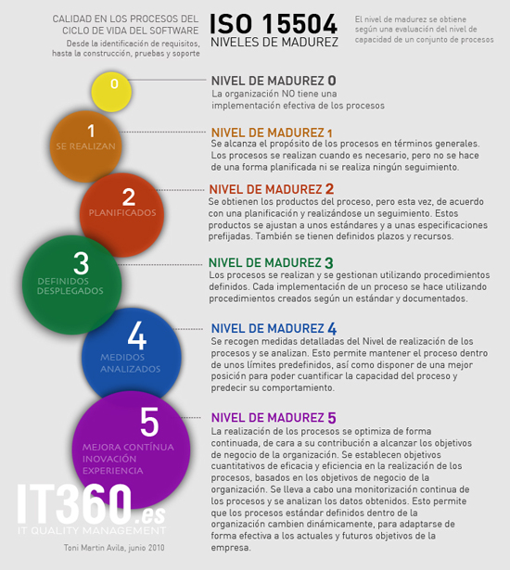

Slide 6
Organismos certificadores
AENOR: La Asociación Española de Normalización y Certificación
EQA: European Quality Assurance
Miprosoft: Mejora e innovación en Proyectos de Software
ABS Quality Evaluations
ESI: European Software Institute

